Slide 1

UBND PHƯỜNG HOA LƯ
TRƯỜNG TIỂU HỌC NAM THÀNH
CHÀO MỪNG CÁC EM HỌC SINH ĐẾN VỚI
MÔN TIN HỌC LỚP 4
Năm học: 2025 - 2026
Giáo viên: Nguyễn Thị Linh

Slide 2



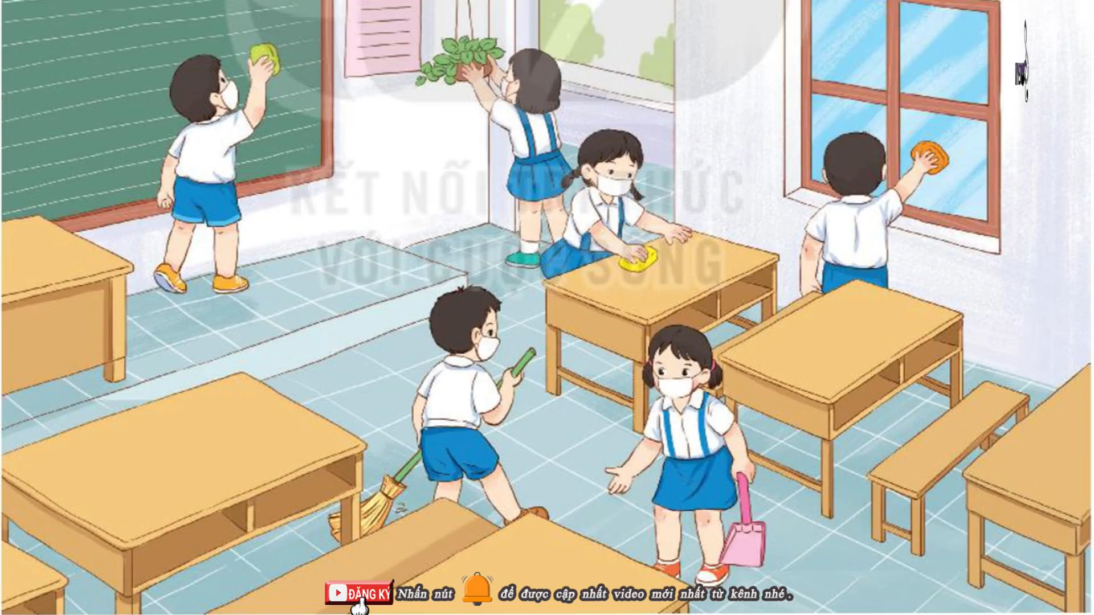
Khởi động
Luật chơi:
Các em sẽ truyền đồ dùng cho các bạn trên nền nhạc.
Nhạc dừng ở đâu, tay bạn nào có đồ vật thì sẽ phải kể tên một phần mềm đã học hoặc mình biết.

Slide 3

Câu 1: Phần mềm có phải do con người làm ra không?
Câu 2: Nếu em là người làm ra phần mềm, em sẽ bán cho người cần dùng hay em cho họ dùng miễn phí.

Slide 4
CHỦ ĐỀ 4: ĐẠO ĐỨC PHÁP LUẬT VÀ VĂN HOÁ TRONG MÔI TRƯỜNG SỐ
Bài 6: Sử dụng phần mềm khi được phép
Nêu được một vài ví dụ cụ thể về phần mềm miễn
phí và phần mềm không miễn phí
MỤC TIÊU
1
2
Biết rằng chỉ sử dụng phần mềm khi được phép

Slide 5

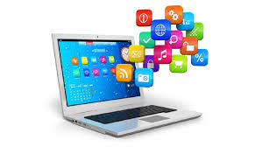






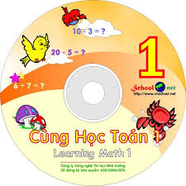


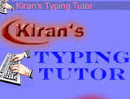


1. Phần mềm miễn phí và phần mềm không miễn phí
Từ những phần mềm chúng ta vừa kể ra ở trò chơi. Em hãy thảo luận nhóm 2 rồi điền vào bảng sau:
Phần mềm miễn phí | Phần mềm không miễn phí

Slide 6

01
PHẦN MỀM
Là những chương trình do cá nhân/tổ chức sản xuất -> đáp ứng các nhu cầu làm việc/học tập/giải trí.
02
03
PHẦN MỀM
KHÔNG MIỄN PHÍ
PHẦN MỀM MIỄN PHÍ
Tải về từ Internet để sử dụng -> không phải trả tiền
Kiran's Typing Tutor, Mouse Sill,….
Phải trả một khoản phí để có quyền sử dụng
Ms PowerPoint, MsWord, ….
Có những phần mềm được sử dụng miễn phí, có những phần mềm không được miễn phí sử dụng.

Slide 7
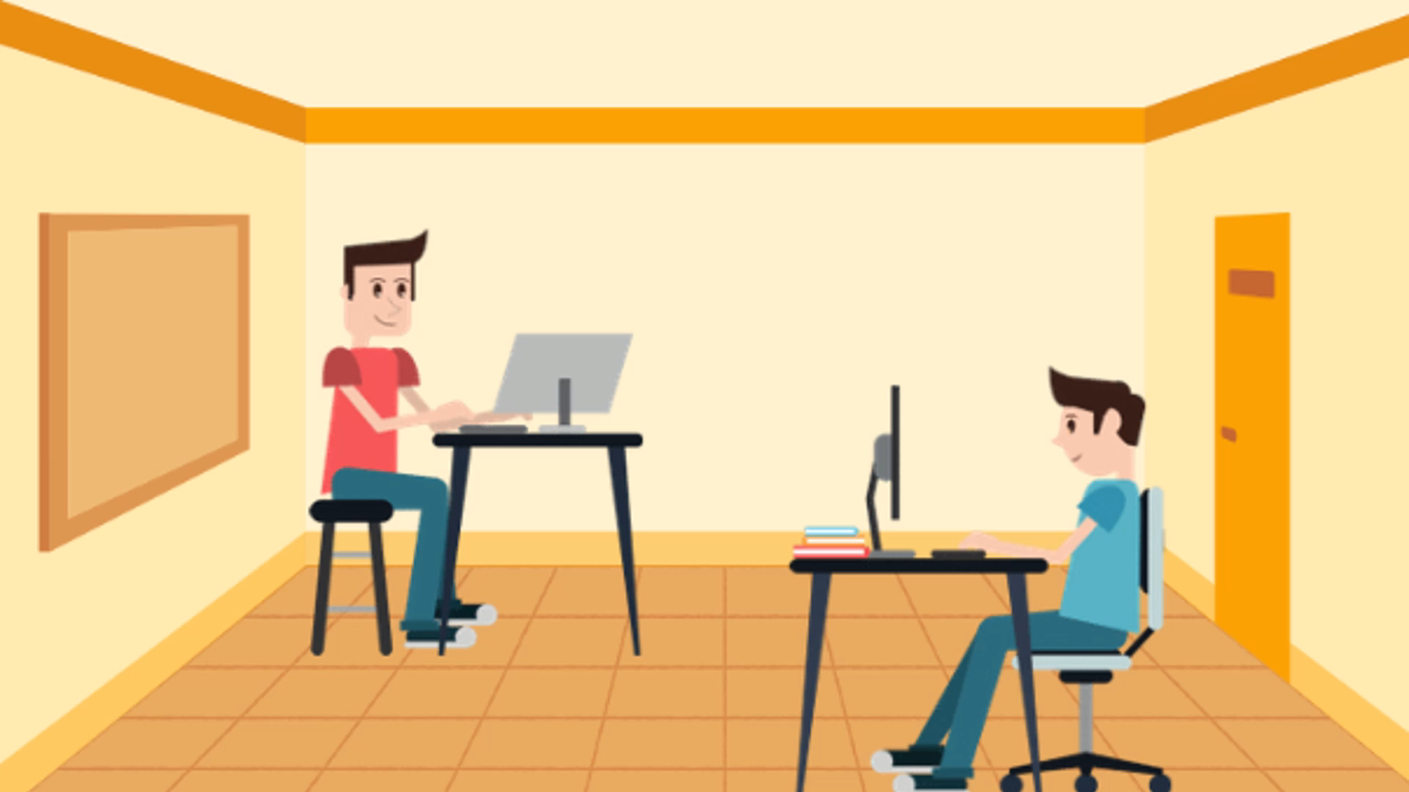
2. Sử dụng phần mềm có bản quyền
Xem Video và thảo luận

Slide 8
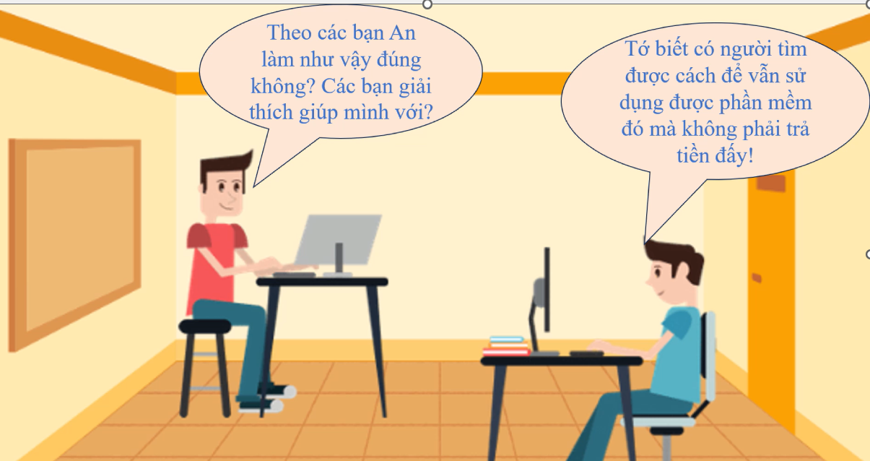
2. Sử dụng phần mềm có bản quyền
- PM trình chiếu của máy tính Khoa đã hết hạn bản quyền.
- Việc làm của bạn An là không đúng vì:
+ Việc làm đó là vi phạm pháp luật
+ Việc làm đó ảnh hưởng đến quyền lợi của người làm ra phần mềm.
+ Nó còn gây ra mất an toàn đối với máy tính của mình nữa.

Slide 9
2. Sử dụng phần mềm có bản quyền
Em hãy thảo luận nhóm 2 trả lời câu hỏi:
Câu 1: Phần mềm có bản quyền là gì?
Câu 2: Vì sao chúng ta nên sử dụng phần mềm có bản quyền.

Slide 10
2. Sử dụng phần mềm có bản quyền
PHẦN MỀM BẢN QUYỀN
PHẦN MỀM BẢN QUYỀN
PHẦN MỀM BẢN QUYỀN
PHẦN MỀM BẢN QUYỀN
Tác giả có quyền cho phép/không cho phép người khác sử dụng PM
Đã được tác giả cho phép sử dụng -> phần mềm có bản quyền
Là sản phẩm trí tuệ và cũng là tài sản của tác giả
Tác giả của PM bản quyền là cá nhân/ tổ chức
Sử dụng phần mềm khi đã được tác giả cho phép

Slide 11
Giữ được an toàn thông tin trên máy tính.
Tránh nguy cơ vi phạm pháp luật.
Lí do nên sử dụng phần mềm có bản quyền
01
02
Có thể được hỗ trợ từ nhà sản xuất khi phần mềm gặp sự cố hoặc trục trặc.
Bảo vệ quyền lợi của người làm ra sản phẩm có ích cho xã hội.
03
04
Chỉ sử dụng phần mềm có bản quyền

Slide 12



Vòng quay may mắn
1
QUÀ TẶNG
2
5
QUAY
01
02
03
4
3
04
05

Slide 13






01
Câu hỏi: Phần mềm nào sau đây là miễn phí?
A.
B. Nguyên Khang
C.
D.

Slide 14
02
Câu hỏi: Lấy một vài ví dụ về phần mềm miễn phí và phần mềm không miễn phí có trong máy tính của em?

Slide 15
03
Câu hỏi: Dùng phần mềm có bản quyền tránh được những rủi ro nào sau đây?
A. Máy tính bị nhiễm virus.
B. B. Bị đánh cắp thông tin.
C. Vi phạm pháp luật.
D. Bị mất điện.

Slide 16

04
Chúng ta nên sử dụng phần mềm có bản quyền vì những lí do nào sau đây?
A. Được hỗ trợ nếu phần mềm bị trục trặc
B. Bảo vệ người san xuất phần mềm
C. Giữ an toàn thông tin trong máy tính
D. Được xem nhiều đoạn video quảng cáo

Slide 17
05
Trong máy tính của An có các phần mềm: Word, Unikey. Kiran’s Typing Tutor và Kids Game Learning Science. Theo em, trong số phần mềm đó, phần mềm nào là không miễn phí?
Phần mềm: Word

Slide 18
06
Câu hỏi: Bạn Nam mua một chiếc máy tính xách tay, máy tính đó chưa được cài hệ điều hành. Bạn Tuấn đưa ra gợi ý: bạn Nam hãy cài hệ điều hành Window 10 sau đó anh bạn Tuấn sẽ bẻ khoá hộ cho bạn Nam. Em hãy cho biết ý kiến của mình về việc gợi ý của bạn Tuấn?
A. Không nên làm theo ý bạn Tuấn
B. Nên làm theo ý bạn Tuấn

Slide 19

07
Câu hỏi: Nếu biết anh Bình sử dụng phần mềm không có bản quyền thì em sẽ nói gì với anh Bình?
Anh phải cẩn thận trong khi sử dụng vì nó sẽ gây ra rất nhiều tác hại với máy tính và bản thân mình.
Có thế vi phạm pháp luật, mất thông tin bảo mật trong máy tính, nhiễm virút vào máy tính.

Slide 20
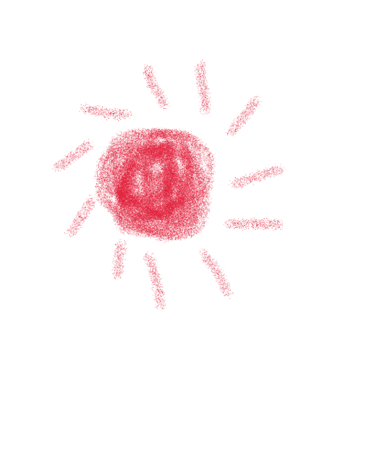


L
L
LOVE
TẠM BIỆT VÀ HẸN GẶP LẠI
G
PIRCE
L
S
T
H
L

